Slide 1
含柔性直流输电系统的
小干扰稳定性
赵思亮
2022.05.09

Slide 2
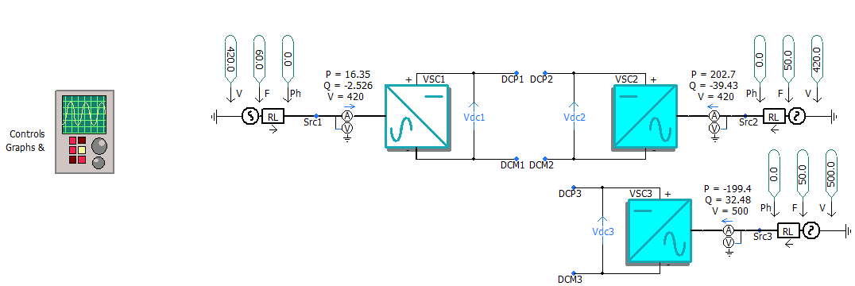
1、 小干扰稳定性的分析方法
①时域仿真法
时域仿真法基于非线性模型，将目标系统的全部动态元件以数学方式（微分方程）描述，并在相关平台（PSCAD等）上实现时间尺度下的持续运行。
适应性广
精确度高
分析结果的主要验证手段
仿真资源消耗大
仿真时间长
Notes:
左右：送端，受端

Slide 3
1、 小干扰稳定性的分析方法
②模式分析法
模式分析法主要基于系统的线性化模型，适用于小干扰稳定性分析。
其具体步骤为：
1）将电力系统在稳态运行点处线性化，并构建其状态空间模型；
2）基于状态空间矩阵求出全部的振荡模式（特征根）；
3）根据模式计算结果判定电力系统的稳定性。
如果所有模式都在复平面的左半平面且距离虚轴较远，则系统不会失稳；反之，如果有任意模式出现在了复平面的右半平面，则系统失稳。特殊地，根据判断上述模式虚部地大小，可以进一步确认该失稳是由低频振荡引发的还是次同步振荡引发的。
其模式的虚部反映了振荡的频率，实部反映了振荡的阻尼。
Notes:
左右：送端，受端

Slide 4
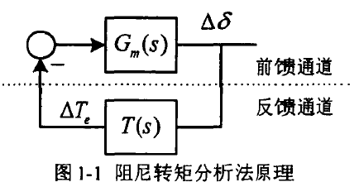
1、 小干扰稳定性的分析方法
③频域分析法（阻尼转矩分析法、复转矩系数法、阻抗法）
1）阻尼转矩分析法是根据控制系统或外部系统在低频振荡频率附近向发电机提供阻尼转矩系数来判断其影响的。如果阻尼转矩为正，则有利于系统稳定，反之则会降低系统的稳定性。
因为 jD(jω)与j∆δ的相位相同，同时j∆δ与同步电机的∆ω_{sg}同相，所以D(jω)被称为阻尼转矩系数。根据阻尼转矩分析理论，当D(jω)＜0时，说明了反馈环节向前馈环节提供了负阻尼，降低了低频振荡模式的阻尼；当D(jω)＞0时，说明了反馈环节向前馈环节提供了正阻尼，改善了低频振荡模式的阻尼。
2）复转矩系数法中，ω取方程K_{T}(jω)+K_{G}(jω)=0的解。如果D_{T}(jω)+D_{G}(jω)＞0，则频率为ω的次同步模式不会失稳；反之，发生失稳。
Notes:
左右：送端，受端

Slide 5
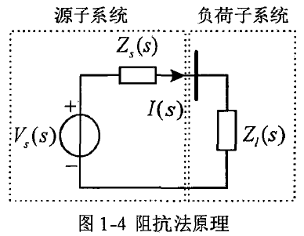
1、 小干扰稳定性的分析方法
③频域分析法（阻尼转矩分析法、复转矩系数法、阻抗法）
3）阻抗法将电力系统分为两个子系统，其中一个子系统为“负荷子系统”，另一个子系统为“源子系统”，如右图所示。“负荷子系统”的等效阻抗为Z_{l}(s)，“源子系统”的等效阻抗为Z_{s}(s)。根据右图电流I(s)可表示为
其中，V_{s}(s)表示源的电压。一般来说，源的电压V_{s}(s)自身具有稳定性，当源电压直接给“负荷子系统”供电时，系统同样稳定，这说明Z_{l}(s)也具有稳定性。这样，右图所示系统的稳定性由上式中1+Z_{s}(s)/Z_{l}(s)的零点决定。若1+Z_{s}(s)/Z_{l}(s)的奈奎斯特图顺时针包围了原点则系统失稳；反之，则系统稳定。
Notes:
左右：送端，受端

Slide 6
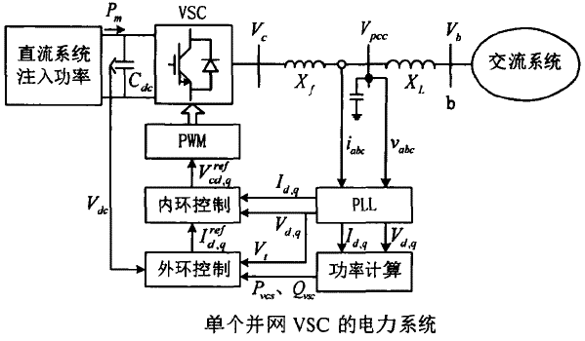
2、 含柔性直流输电系统的小干扰稳定性
2.1 单个VSC并网
右图为含单个并网VSC的电力系统，其中外部交流系统由节点b处的无穷大母线表示。
小干扰稳定性主要影响因素：
锁相环动态特性
短路比（弱电网）
P_{rated}为VSC系统的额定功率。
Notes:
左右：送端，受端

Slide 7
2、 含柔性直流输电系统的小干扰稳定性
2.1 单个VSC并网
右图为含单个并网VSC的电力系统，其中外部交流系统由节点b处的无穷大母线表示。
小干扰稳定性主要影响因素：
锁相环动态特性
短路比（弱电网）
P_{rated}为VSC系统的额定功率。在弱连接条件下，VSC控制系统可能存在小干扰失稳的问题。
Notes:
左右：送端，受端

Slide 8
2、 含柔性直流输电系统的小干扰稳定性
2.1 单个VSC并网
VSC控制中电流内环增益系数的增加可能导致系统失稳
小干扰稳定性主要影响因素：
锁相环动态特性
短路比（弱电网）
P_{rated}为VSC系统的额定功率。
Notes:
左右：送端，受端

Slide 9
2、 含柔性直流输电系统的小干扰稳定性
2.1 单个VSC并网
右图为含单个并网VSC的电力系统，其中外部交流系统由节点b处的无穷大母线表示。
小干扰稳定性主要影响因素：
锁相环动态特性
短路比（弱电网）
P_{rated}为VSC系统的额定功率。
Notes:
左右：送端，受端

Slide 10
2、 含柔性直流输电系统的小干扰稳定性
2.1 单个VSC并网
右图为含单个并网VSC的电力系统，其中外部交流系统由节点b处的无穷大母线表示。
小干扰稳定性主要影响因素：
锁相环动态特性
短路比（弱电网）
P_{rated}为VSC系统的额定功率。
Notes:
左右：送端，受端

Slide 11
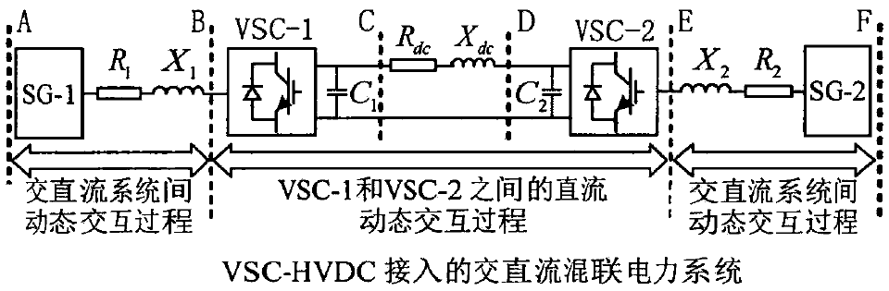
2、 含柔性直流输电系统的电力系统
2.2 基于VSC的交直流混联电力系统
不失一般性，假定VSC-1采用定直流电压控制，VSC-2采用定有功功率控制。
Notes:
左右：送端，受端

